Slide 1
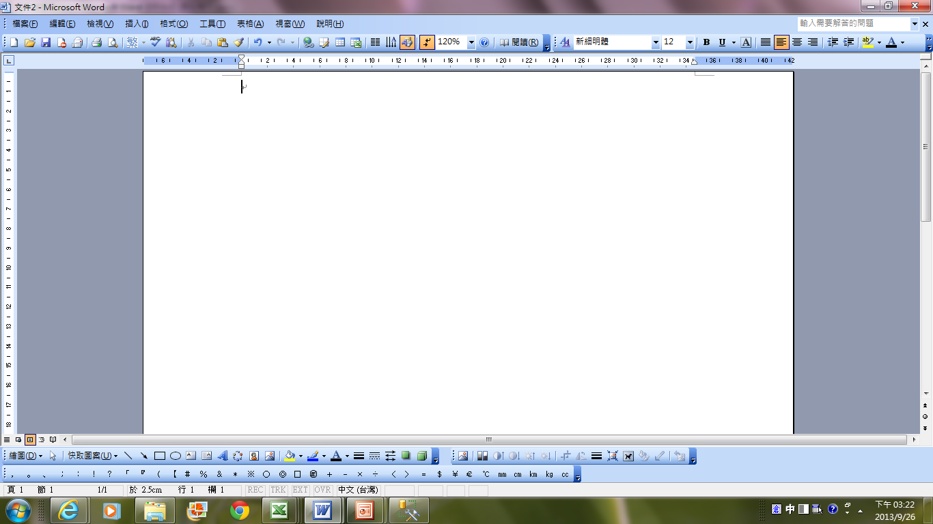
核稿主管

Slide 2
課程內容
核稿主管
1.陳核公文批核
2.送陳會設定
3.受會公文
4.覆閱公文
5.表單核閱

Slide 3
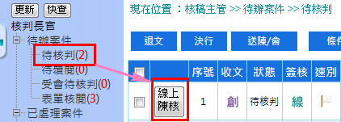
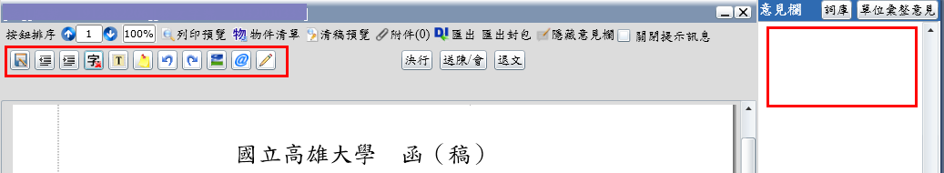
1.陳核公文批核(線)

Slide 4

1.陳核公文批核(線)
儲存
至上一層
至下一層
刪除本文
螢光筆
便利貼
復原上次操作
重作上次操作
匯入圖片
符號表
手寫筆

Slide 5
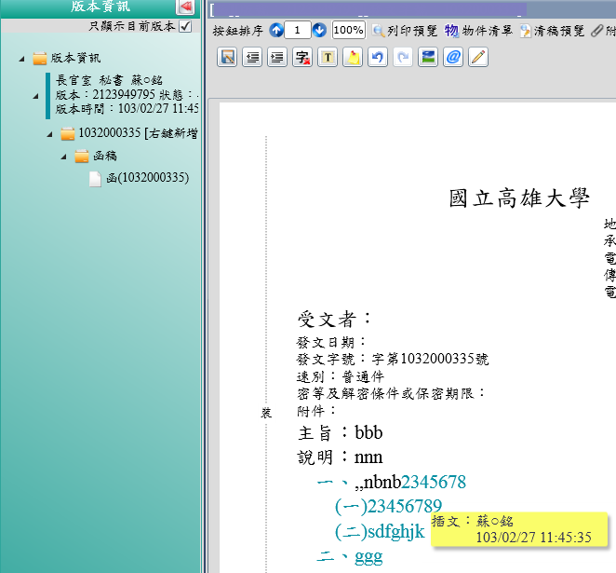
1.陳核公文批核(線)

Slide 6
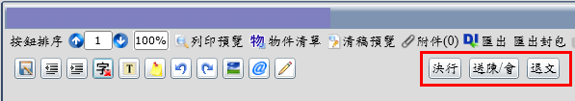
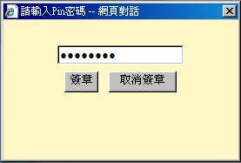
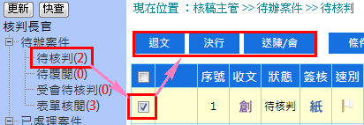
1.陳核公文批核
紙本

Slide 7
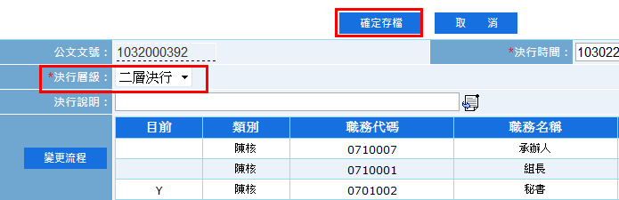
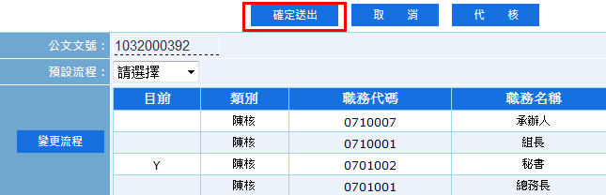
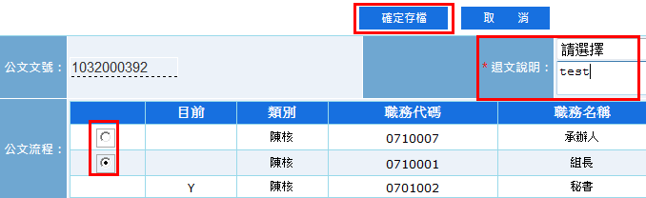
1.陳核公文批核
決行
送陳會
退文

Slide 8
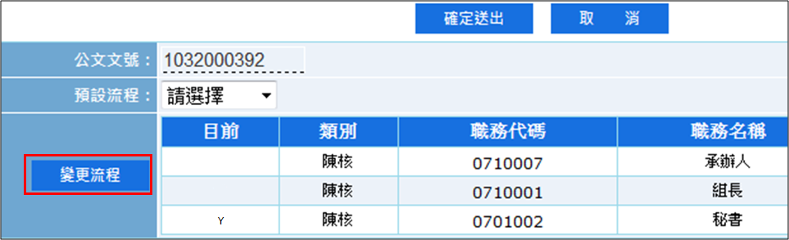
2.送陳會設定

Slide 9
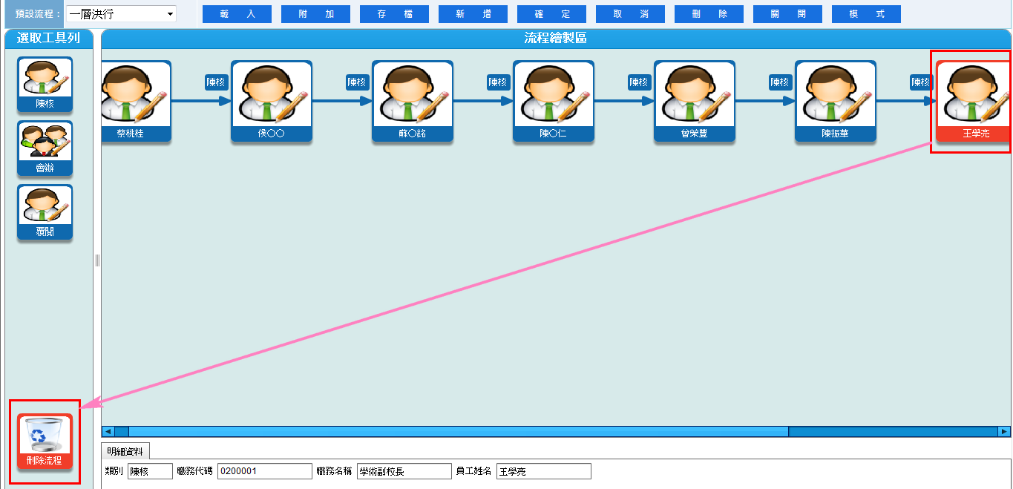
2.送陳會設定
刪除多餘關卡

Slide 10
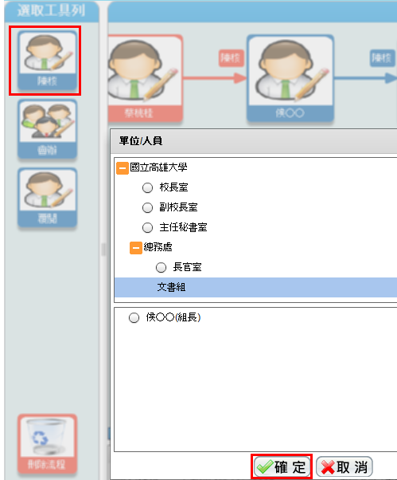
2.送陳會設定
新增陳核

Slide 11
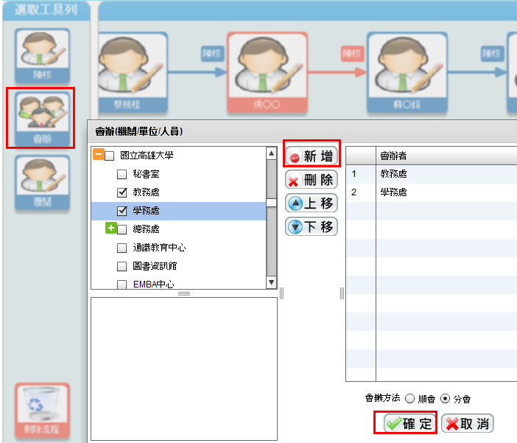
2.送陳會設定
新增會辦

Slide 12
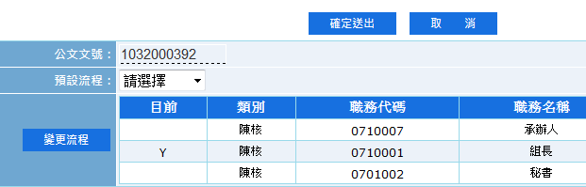
2.送陳會設定
流程設定完成後就點選［確定］

Slide 13
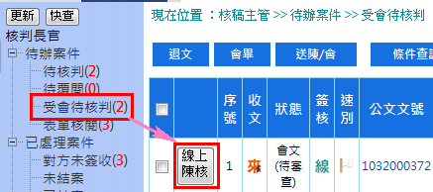
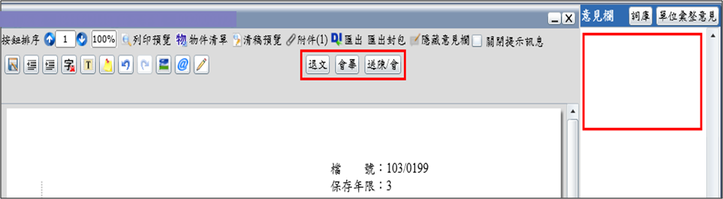
3.受會公文

Slide 14
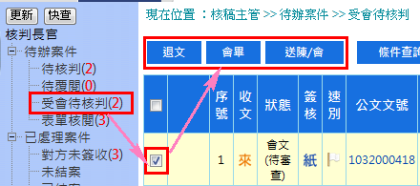
3.受會公文

Slide 15
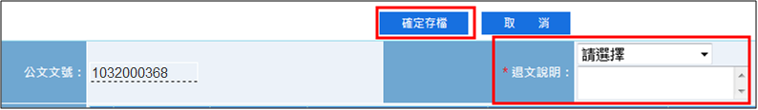
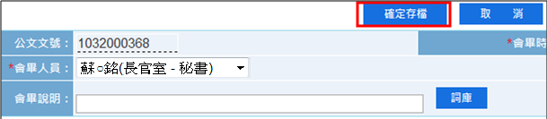
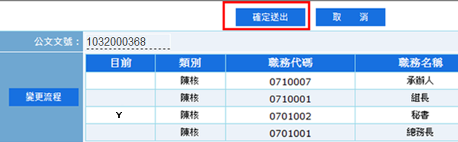
3.受會公文
退文
會畢
送陳會
15

Slide 16
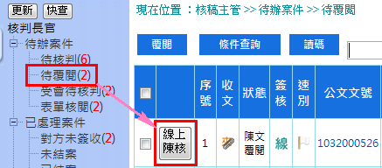

4.覆閱公文
線上
16

Slide 17
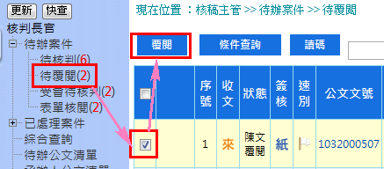
4.覆閱公文
紙本
17

Slide 18
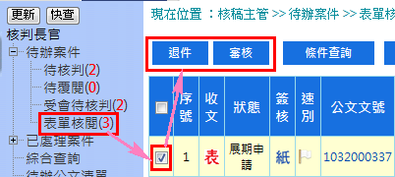
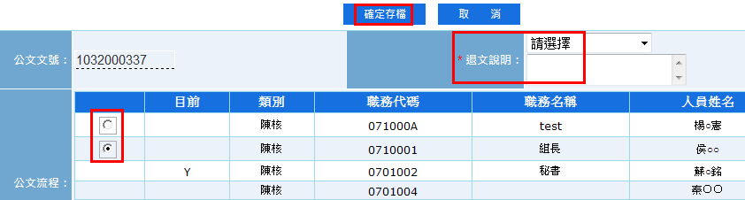
5.表單核閱
如點選【退件】，選填入退文原因，再點選【確定存檔】

Slide 19
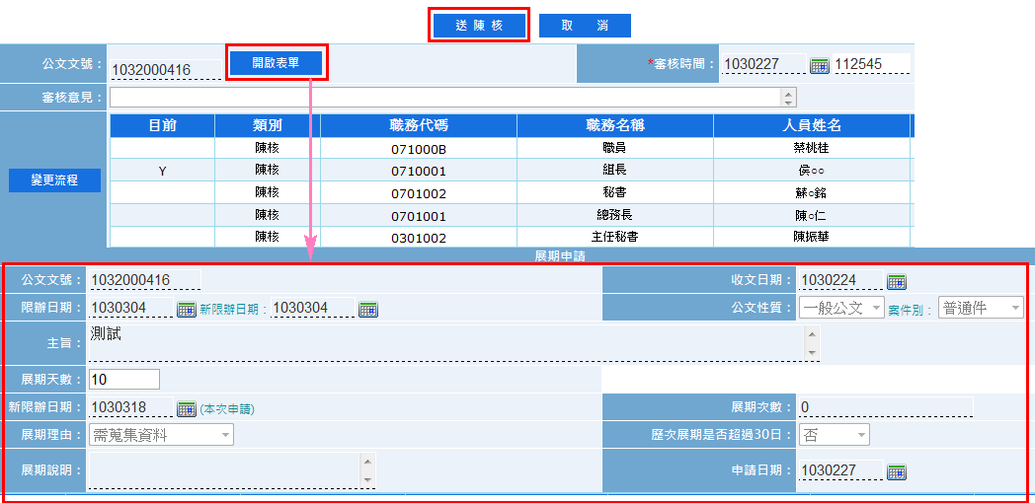
5.表單核閱

Slide 20
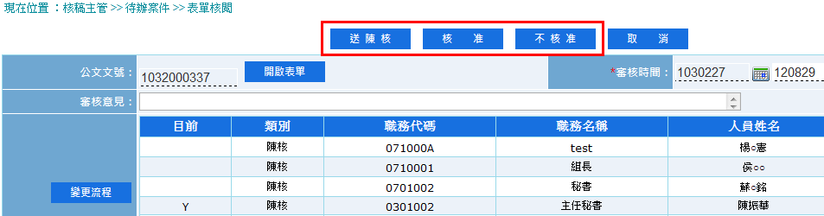
5.表單核閱

